Slide 1
Programação Web I
Arrays do PHP

Slide 2
Arrays do PHP
// declara array
$nomes = array();
Arrays
Criado com a função array
Armazenam diversos valores
Acessamos posições com o []
// atribui valores na declaração
$nomes = array("João", "Carol", "Guilherme");
// acessa posições específicas do array
echo $nomes[0];
echo $nomes[1];
echo $nomes[2];
// preenche mais informações no array, em posições específicas
$nomes[3] = "Maria";
$nomes[4] = "Bianca";
$nomes[5] = "Pedro";

Slide 3
Arrays do PHP
Funções de arrays
print_r – imprime a estrutura do array.
count – Retorna a quantidade de elementos de um array.
print_r($nomes);
$palavras = array("lápis", "borracha", "caneta", "papel", "caderno");
echo count($palavras); // 5
explode – quebra uma string em um array.
implode – Junta os elementos de um array.
$frase = "Esta é uma frase de teste";
$palavras = explode(' ', $frase);
print_r($palavras);
$lista = array("morango", "abacaxi", "banana", "pêssego");
$string = implode(',', $lista);
echo $string;

Slide 4
Arrays do PHP
Funções de arrays
is_array – verifica se a variável é ou não array.
isset – Informa se a variável foi ou não iniciada.
$texto = "oi";
$array = array(1,2,3,4,5);
if (is_array($array)) { // true
echo "é array";
}
if (is_array($texto)) { // false
echo "é array";
}
$valor = "foo";
if (isset($valor)) { // true
echo "iniciado";
}
if (isset($foo)) { // false
echo "iniciado";
}

Slide 5
Arrays do PHP
Percorrendo arrays
Supondo o array:
$lista = array("lápis", "borracha", "caneta", "papel", "caderno");
Podemos percorrer usando normalmente um for:
Ou podemos também usar o foreach:
for ($i=0 ; $i < count($lista) ; $i++) {
echo "<div>$lista[$i]</div>";
}
foreach ($lista as $item) {
echo "<div>$item</div>";
}

Slide 6
Arrays do PHP
Arrays associativos
No PHP podemos nomear os índices dos arrays com strings
Parecido com os objetos do JS
$pessoa = array(
"nome" => "João",
"idade" => 17
);
$pessoa["email"] = "joao.silva@gmail.com";
A flecha => é usada para separar o nome do campo do valor
Após a declaração usamos o [] para acessar os campos do array associativo.

Slide 7
Arrays do PHP
Arrays associativos
Percorrendo arrays associativos usando foreach:
$pessoa = array();
$pessoa["nome"] = "João";
$pessoa["idade"] = 17;
$pessoa["email"] = "joao.silva@gmail.com";
foreach ($pessoa as $campo => $valor) {
echo "<div>$campo: $valor</div>";
}
Variável que recebe o nome do campo
Variável que recebe o valor do array

Slide 8
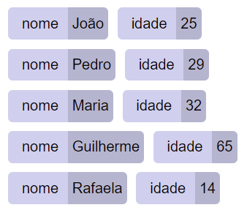
Arrays do PHP
Arrays associativos
Acessando um cadastro com um array multidimensional:
$cadastro = array(
array(
"nome" => "João",
"idade" => 25,
),
array(
"nome" => "Pedro",
"idade" => 29,
),
... // outros elementos
);
foreach ($cadastro as $item) {
$row = "<div class='row'>";
foreach ($item as $campo => $valor) {
$row .= "<div class='col'>
<span>$campo</span>
<span class='value'>$valor</span>
</div>";
};
$row .= "</div>";
echo $row;
}

Slide 9
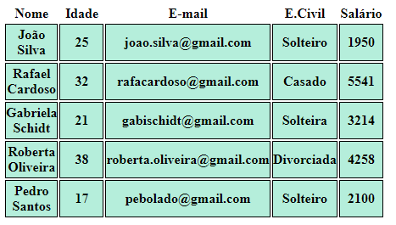
Arrays do PHP
Exercício:
Use somente o PHP
Crie um array com 5 elementos.
Cada elemento representará informações de uma pessoa.
Cada elemento conterá um outro array.
Este array deverá conter os dados nome, idade, estado civil, email e salário da pessoa.
Usando o php, percorra este array, e monte uma tabela HTML com as informações das pessoas.

